Slide 1
XDUpdate: System aktualizacji nowej generacji

Slide 2


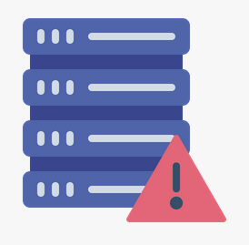

Odporny na wiele potencjalnych ataków
Ataki typu „Man in the middle” nie są mu straszne
Atak na serwer aktualizacji nie pozwoli na przejęcie kontroli
Nieautoryzowana modyfikacja plików aktualizacji nie jest możliwe

Slide 3

Stworzony z myślą o XXI wieku
Algorytm podpisów cyfrowych użyty w naszej aplikacji jest odporny na ataki wykorzystujące komputery kwantowe.

Slide 4
Uniwersalny i prosty w użyciu
Nasz system nie definiuje nowego formatu instalatora. Zamiast tego jedynie zabezpiecza istniejący instalator.
Możliwe jest zdefiniowanie kilku poprawnych kluczy podpisów, tak aby różne zespoły mogły tworzyć własne, podpisane pliki bez jednego, centralnego komputera, który musiałby autoryzować każdą aktualizacje.
System działa na każdym systemie – Windows, Linux i Mac*
*Program testowany był tylko na systemie Linux, ale napisany jest jako cross-platform.

Slide 5
Autorzy i Licencje
Napisany przez zespół XD:
Michał Pelon
Piotr Kumka
Andrzej Sulecki
Ikony użyte w prezentacji pochodzą z serwisu flaticon.com.

